Slide 1

Analysez les ventes d'une librairie avec R ou Python
P6 FONG Wing Sum

Slide 2
Partie 1 - Analyse des différents indicateurs de vente
1.1 Indicateurs et graphiques autour du chiffre d'affaires, avec notamment l’évolution dans le temps
1.2 Zoom sur les références, pour voir un peu les tops et les flops, la répartition par catégorie, etc.
1.3 Informations sur les profils des clients, et également la répartition du chiffre d'affaires entre eux, via par exemple une courbe de Lorenz
Partie 2 - Analyse ciblée sur les clients
2.1 Lien entre le genre d’un client et les catégories des livres achetés
2.2 Lien entre l’âge des clients et le montant total des achats, la fréquence d’achat, la taille du panier moyen et les catégories des livres achetés
2.3 Calculer la probabilité qu’un client achète la référence 0_525 sachant qu’il a acheté la référence 2_159

Slide 3
Partie 1 - Analyse des différents indicateurs de vente

Slide 4
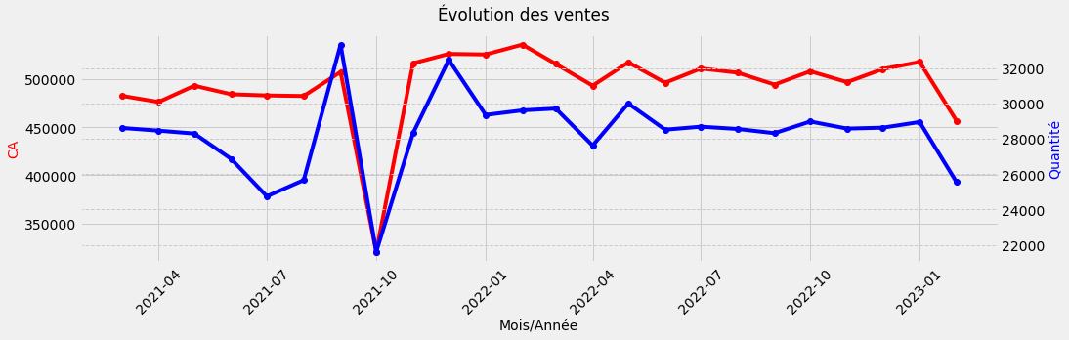
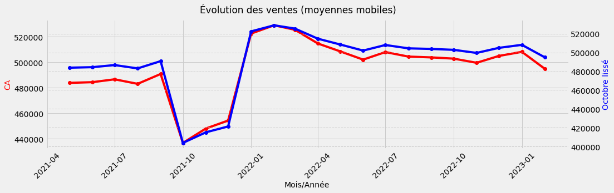
1.1 Indicateurs et graphiques autour du chiffre d'affaires, avec notamment l’évolution dans le temps
Augmentation entre 2021 et 2022
Baisse significative du CA sur octobre 2021

Slide 5
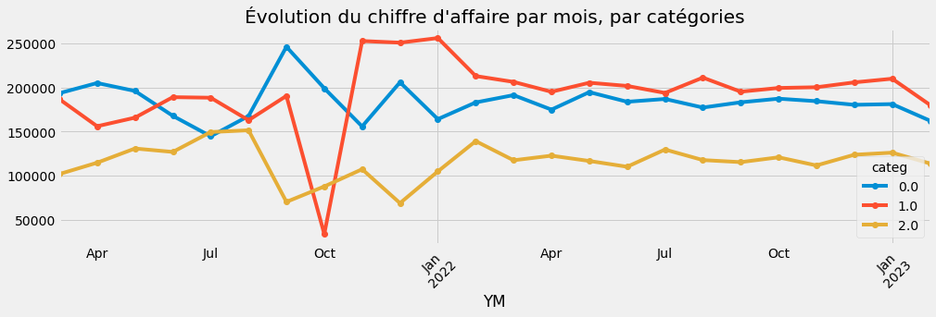
Problème de ventes sur la catégorie 1 au moins d’octobre 2021

Slide 6
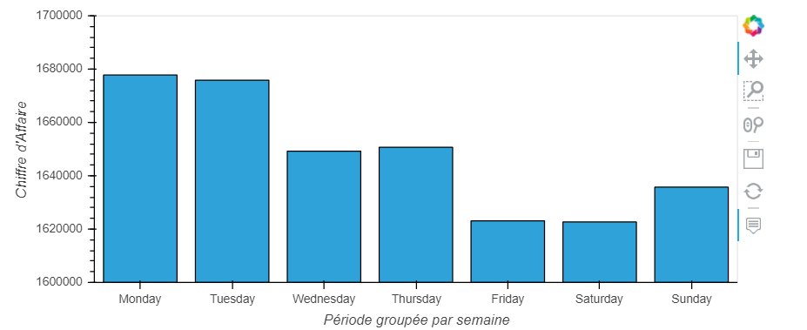
Fin de semaine moins performante

Slide 7
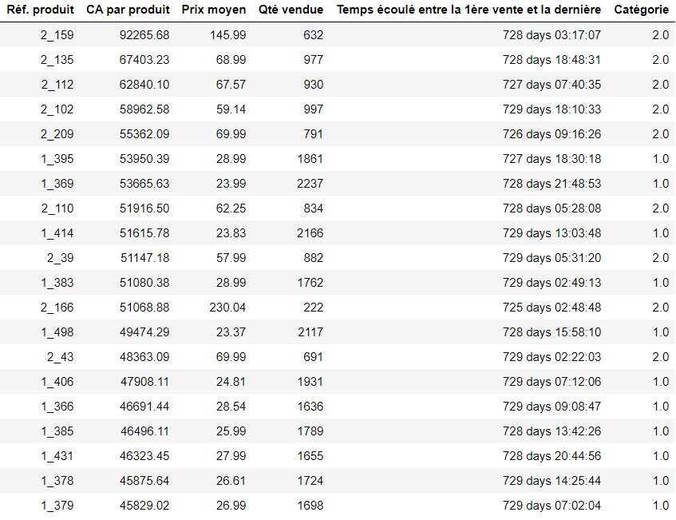
1.2 Zoom sur les références, pour voir un peu les tops et les flops, la répartition par catégorie, etc.
Top 20 des ventes (CA)
Principalement des produits de catégorie 2 ou 1

Slide 8
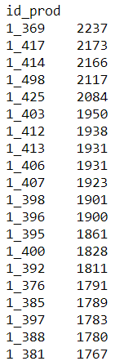
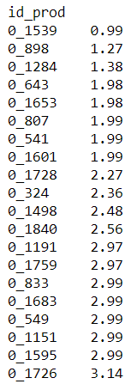
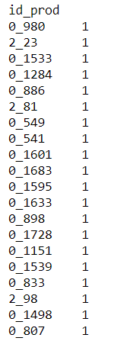
Top 20 des ventes
(quantité)
Flop 20 des ventes
(valeur)
Flop 20 des ventes
(quantité)
Seulement des produits de catégorie 1
Seulement des produits de catégorie 0
Principalement des produits de catégorie 0

Slide 9
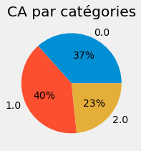
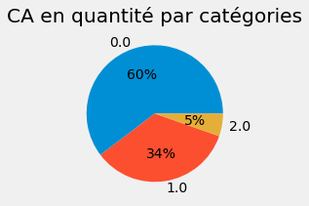
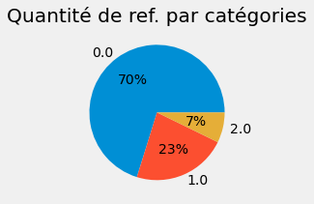
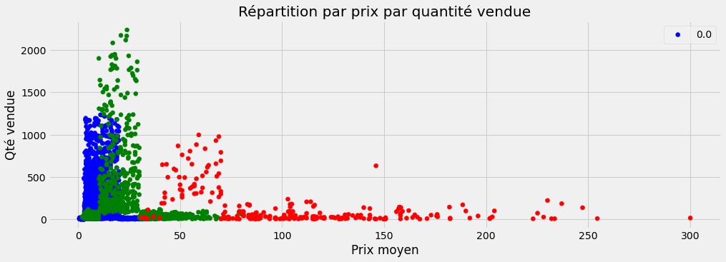
Les catégories semblent être partagées en fourchette de prix, la catégorie 0 étant la plus basse, et la catégorie la plus élevée

Slide 10
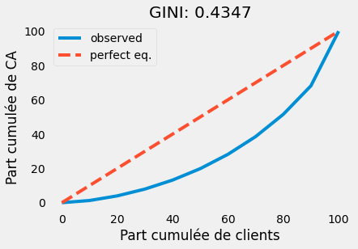
1.3 Informations sur les profils des clients, et également la répartition du chiffre d'affaires entre eux, via par exemple une courbe de Lorenz
La situation n’est ni égalitaire entre les clients ni inégalitaire
10

Slide 11
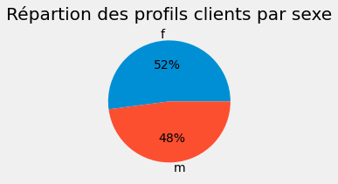
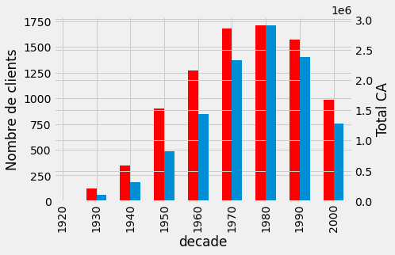
La répartition des clients par sexe est proportionnée.
La majorité des clients ont entre 30 et 50 ans.

Slide 12
Partie 2 - Analyse ciblée sur les clients

Slide 13
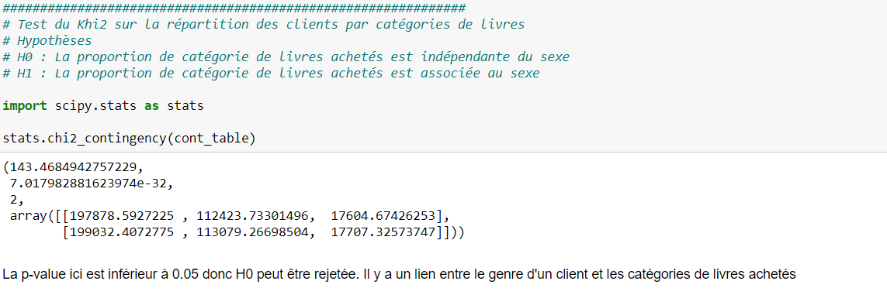
2.1 Lien entre le genre d’un client et les catégories des livres achetés

Slide 14
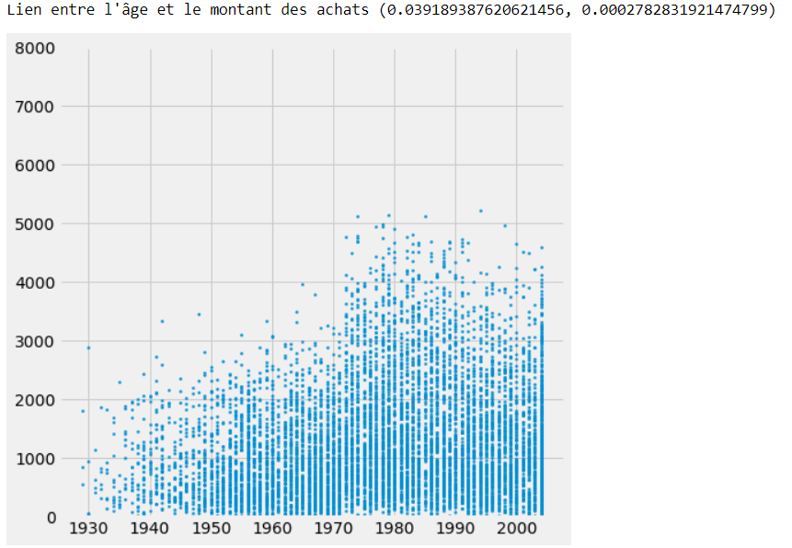
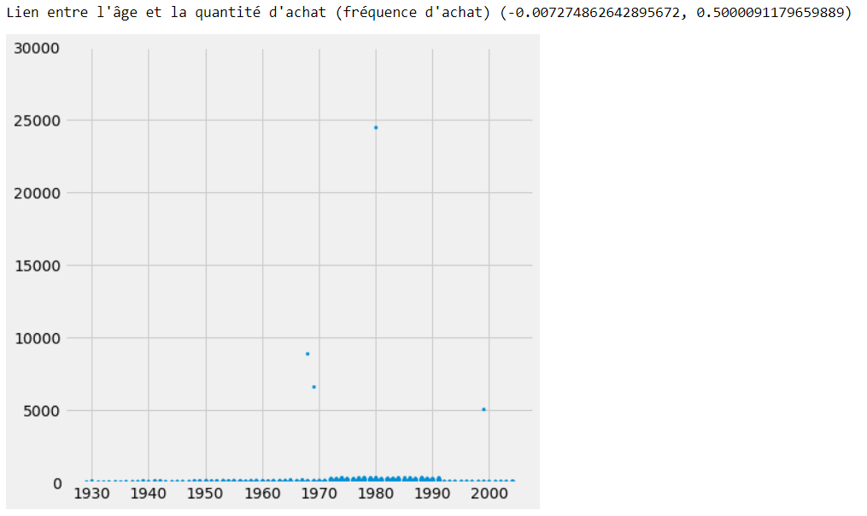
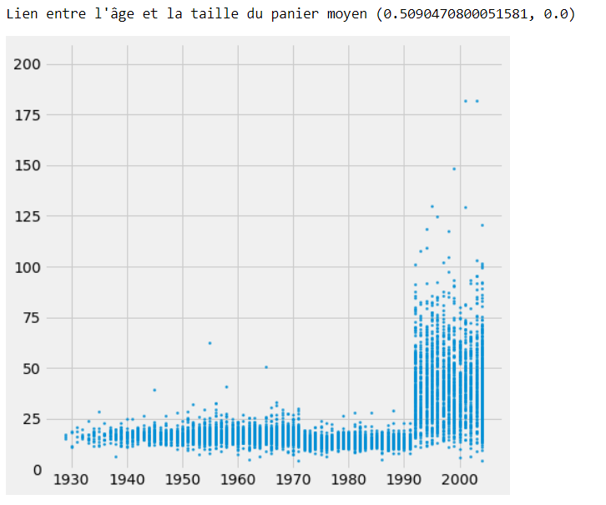
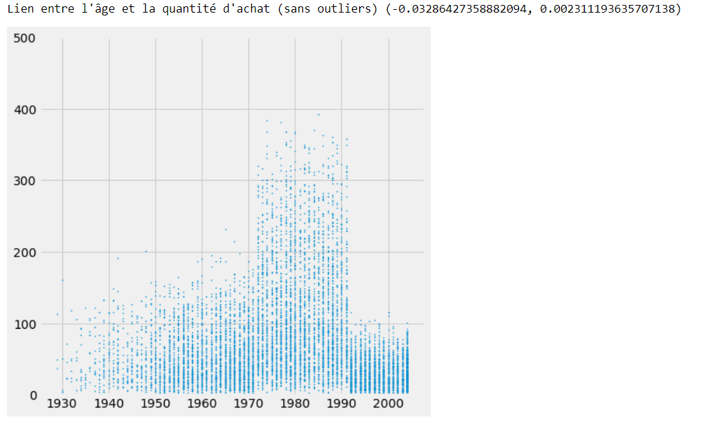
2.2 Lien entre l’âge des clients et le montant total des achats, la fréquence d’achat, la taille du panier moyen et les catégories des livres achetés
Corrélation entre l’âge et la taille du panier moyen seulement

Slide 15
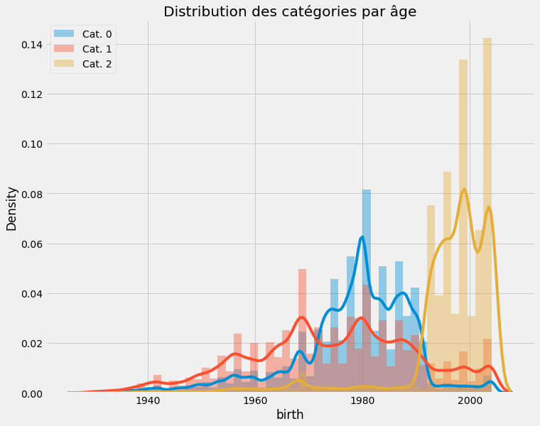
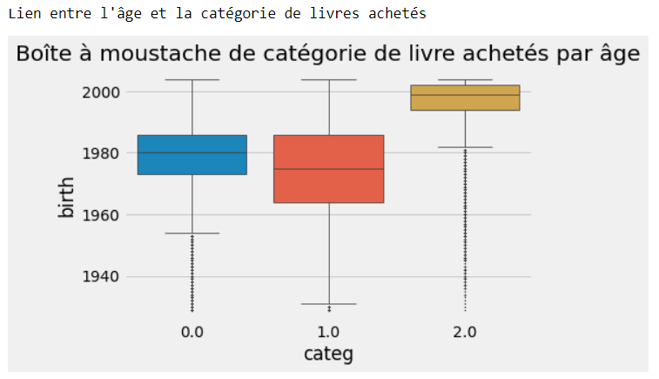
Il y a une corrélation entre l’âge et la catégorie de livre acheté

Slide 16
2.3 Calculer la probabilité qu’un client achète la référence 0_525 sachant qu’il a acheté la référence 2_159
86,60%

